Slide 1

Phát triển thẩm mỹ
Dạy hát: Mùa xuân của bé
Nghe hát: Hò ba lý
Lớp Mẫu giáo lớn
Trường : mầm non Thạch Bàn

Slide 2
Dạy hát : Mùa xuân của bé
Video: Mùa xuân của bé
Beat: mùa xuân của bé

Slide 3
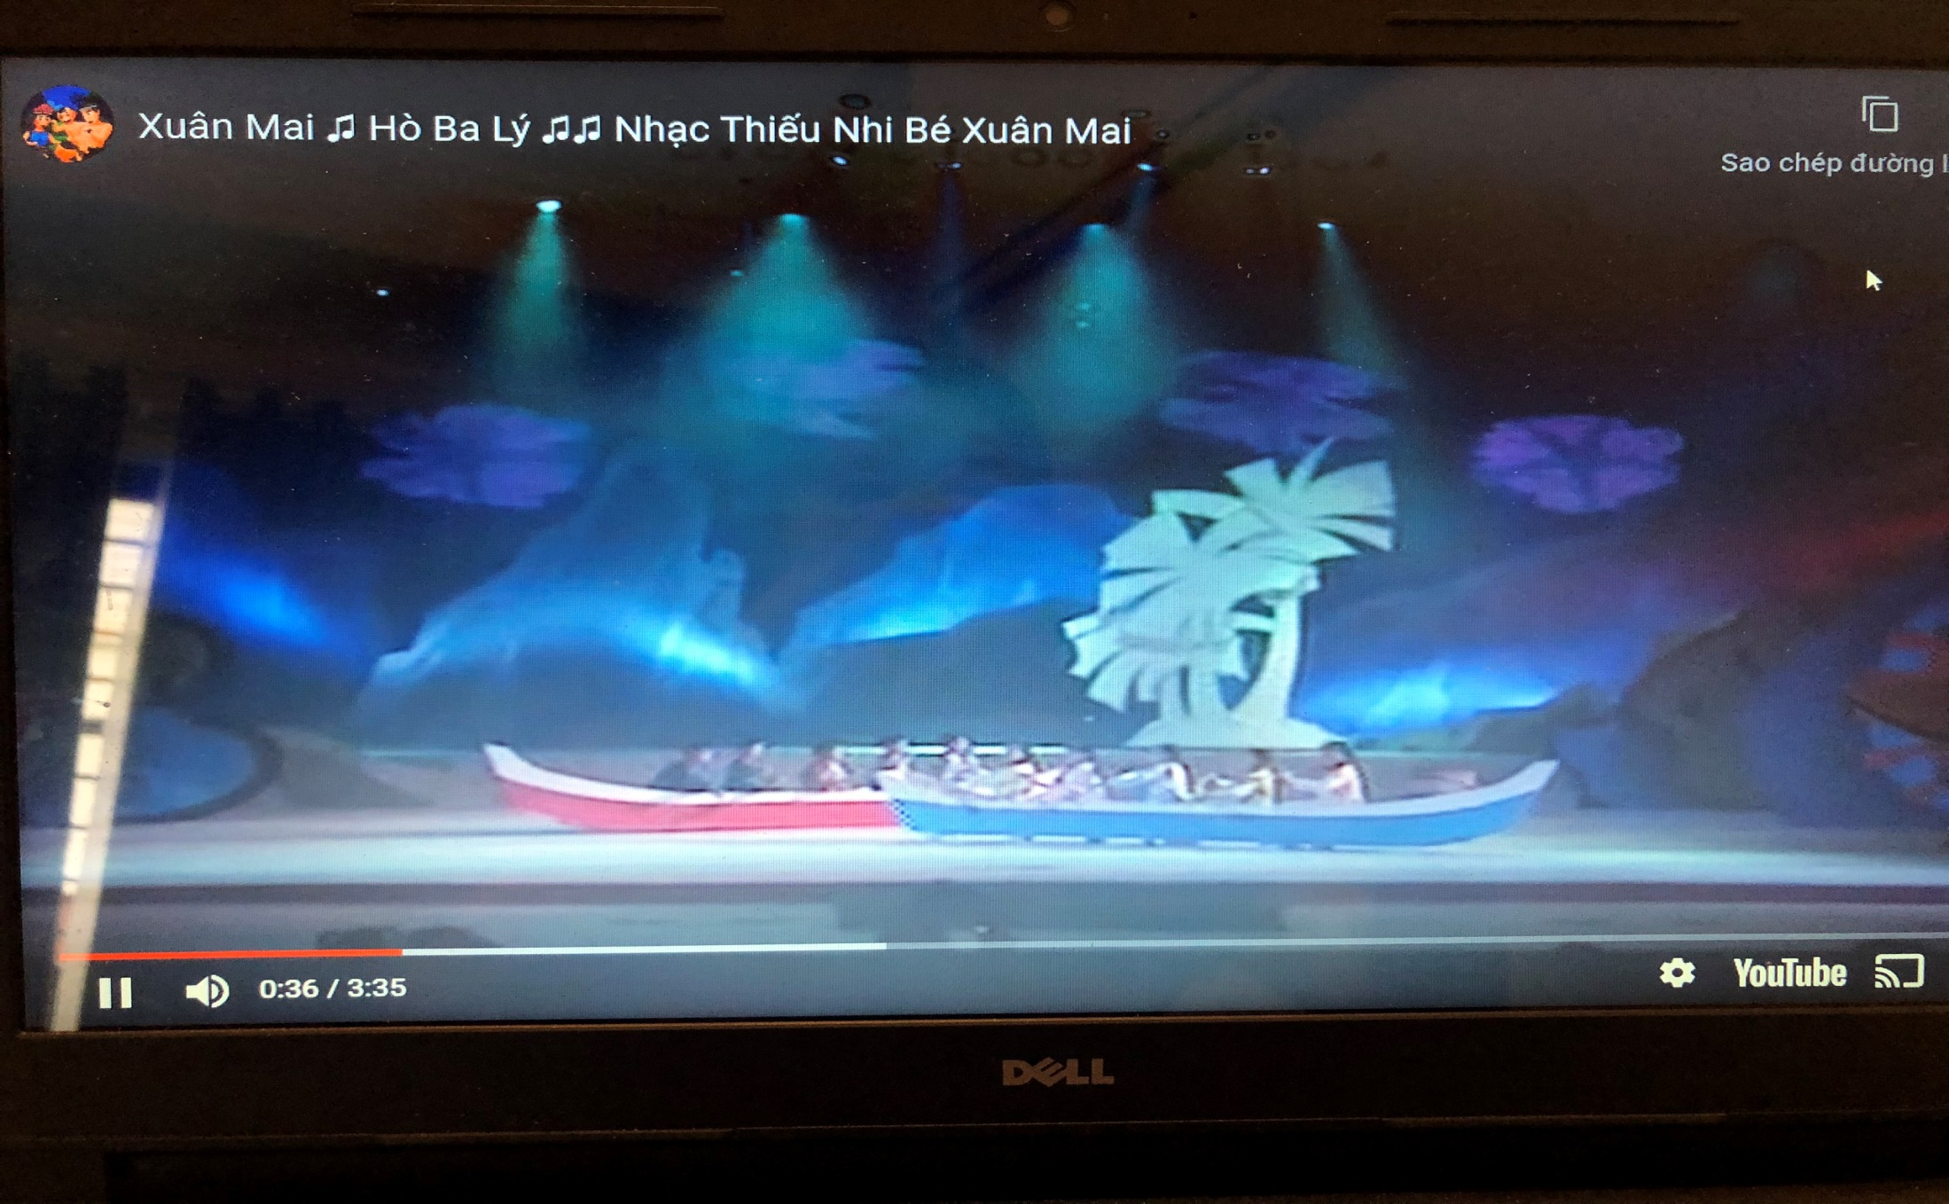
Nghe hát: hò Ba lý

